Slide 1
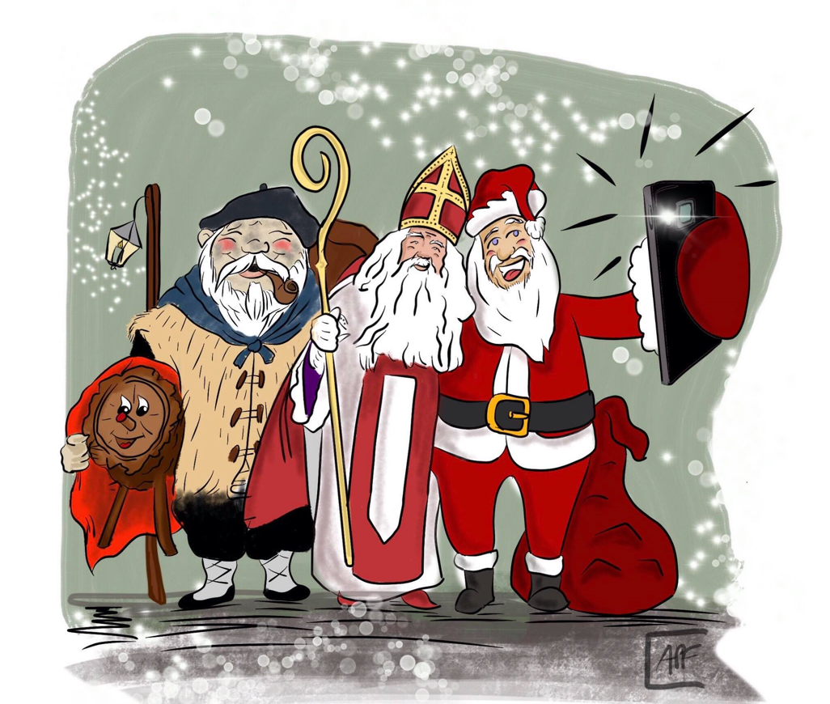
Brava Antea !!!

Slide 2


Mèrcuri u 19 di decembre
Dopu à Natale, ci vulia à prupone un qualcusellu à nantu à Capu d’Annu !

Slide 3
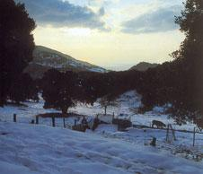
· U Ringraziamentu
A fine di l'annu hè puntellata da una ceremunia religiosa : u Ringraziamentu. Cusì, i paisani volenu ringrazià u Signore di ogni favore ricevutu durante l'annu. Si cantava u " Miserere " è u " Te Deum", dopu ci era un salutu à u Santu Sacramentu. Ghjè un usu sempre assai vivu in e chjese di Corsica, ci hè assai più ghjente chè per a messa di u Capu d'annu.

Slide 4
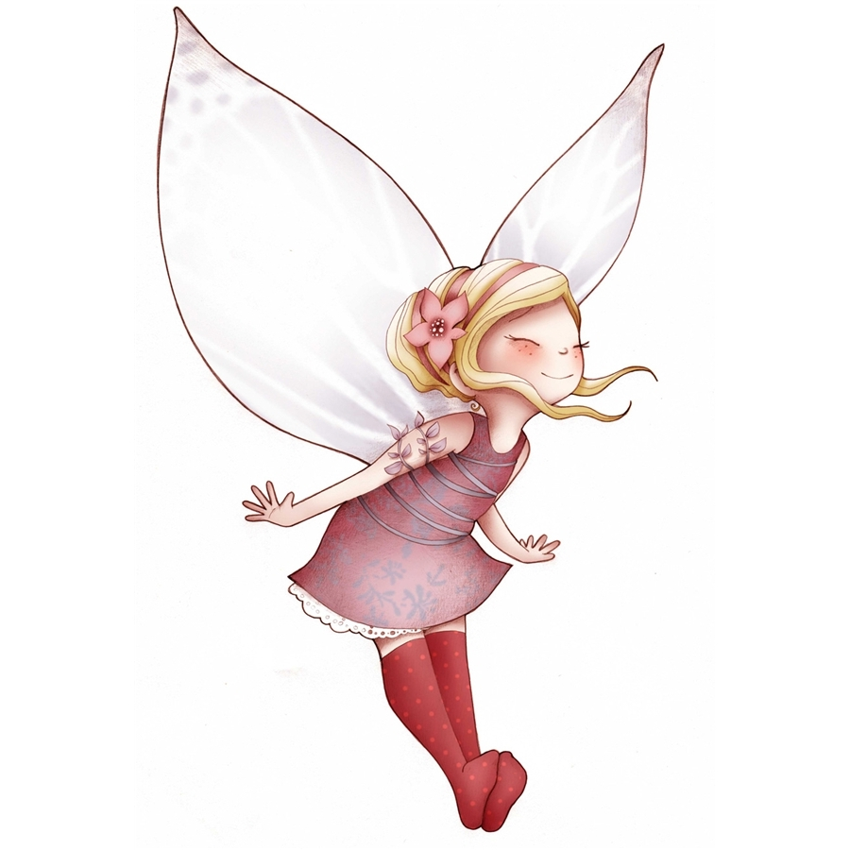
E fate di a funtana
Ste pratiche religiose ùn anu fattu smarì certe credenze più anziane. À l'iniziu di u seculu, in Pioghjula, a sera, certi facianu una piccula veghja. E donne, à mezanotte, andavanu à lampà appena di risu per e fate, in a funtana.

Slide 5

U 1u di ghjennaghju
U 1u di ghjennaghju, i zitelli andavanu inde i so parenti è amichi pè pregà li una bell’annata è riceve qualchì strenna. S’elli cambianu l’usi secondu i rughjoni, e visite si ritrovanu pè ogni locu. E formule e più cumune eranu : « Bon dì, bon annu, bon capu d’annu Pace è salute pè tuttu l’annu ».

Slide 6

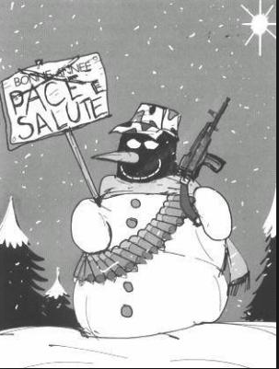
In Zalana
Durava u percorsu parechje ore, si recitava a Pregantula cum’è pè Sant’Andria è si ricevia frutti secchi per u più :
« O la birba, techja, techja
Ch’ella affachi la vechjetta
S’ella ùn si pò affaccà
Calci è pugni leverà
À la casa di u Signore
Fatecci la carità
Per carezza o pè amore
Chì la birba ghjunghje avà !

Slide 7
Da ringrazià l’ospiti
Da ringrazià li, si cantavanu voti di prusperità :
« Chè vo appiate tante somme di granu
Ch’ellu ci hè petre in Sant’Appianu
Chè vo appiate somme di vinu
Ch’ellu ci hè petre in San Martinu

Slide 8
Per quelli chì ùn davanu micca
Chè vo appiate zecche in culu
Quant’ellu ci hè petre in stu muru
Chjudite e porte è purtelline
Chì u tonu vi macina !

Slide 9

Varie pregantule
In Pianellu : Sta sera hè San Silvestru, ghjè a fine di l’annata, di pagacci la birba, in Pianellu hè sempre usata , è voi altre zitellette, date ci frappe è micchette »
Mazzola : À birba di mille stachette, lampate zitelli, e frittelle è micchette, è per e donne maritate, lasagne è tupate
Petra di Verde : O casa di lu Signore, aprite per carità, or sgiò fatevi onore ùn si pò più aspettà

Slide 10
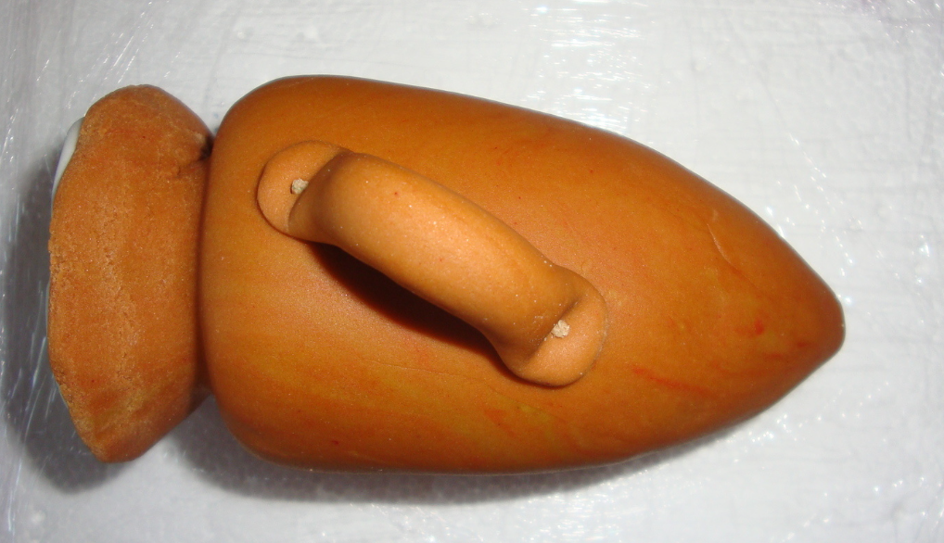
In Ghjunchetu
In Ghjunchetu si fecia un biscottu chjamatu « A strenna » s’andava à presentà l’augurii cù quellu biscottu, à sente l’infurmatore avia stu biscottu a forma di un’anfura chì permettia di ottene l’acqua l’annu dopu, d’altronde l’ànfura hè simbulu di divizia.
In Alzilonu, eranu i cumpari chì rigalavanu u biscottu à i figliani.

Slide 11
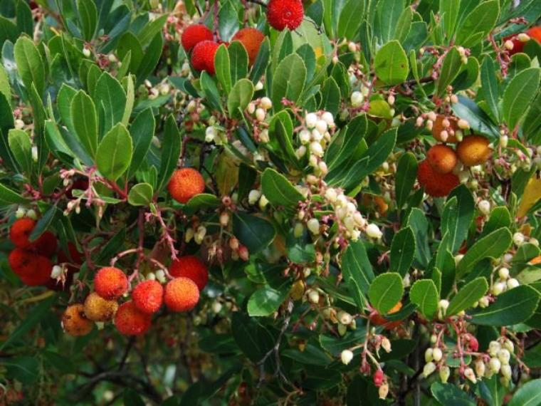
Sartè
Inde u Sartinese u 31 di decembre, si tagliava una frasca d’albitru ch’omu lasciava davanti à a porta durante a nuttata. U lindumane, u zitellame pichjava à e porte innalzendu quella frasca mughjendu : « Chì ci hè in casa? » a ghjente dentru « Ogni bè », finiscenu i zitelli dicendu « Ogni bè, ch’eddu ci stia »
Albitru simbulu di fertilità è di vità si ritruvava ancu inde certi paesi l’alivu arburu di lume è di pace.

Slide 12
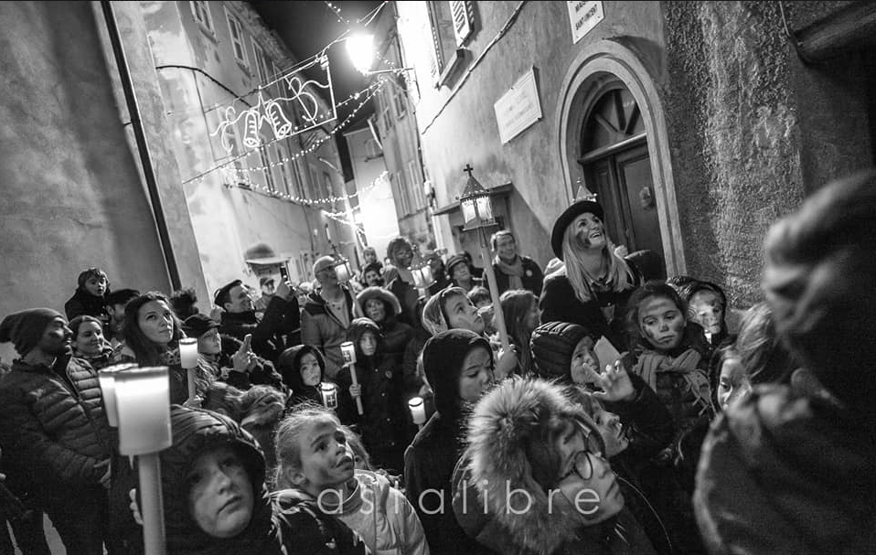
E quèstule
In Arbiddali i zitelli si ritruvavanu incù un mughju di adunita u baracuccu (forse forse simbulu di divizia)
In Santa Lucia di Tallà, fecianu u barabò , i zitelli mughavanu barabò è a ghjente li si ghjittava liccataghje,pezzette senza apre e porte.
In Niolu si chjamava i pichji
In Felce E pace
In Cervioni i zitelli arricuglianu e pace di u porcu pè manghjà lu inseme u lindumane, pratica induvinatoria chì si leghjia l’avvene inde e pace
In Castagniccia e birbe

Slide 13
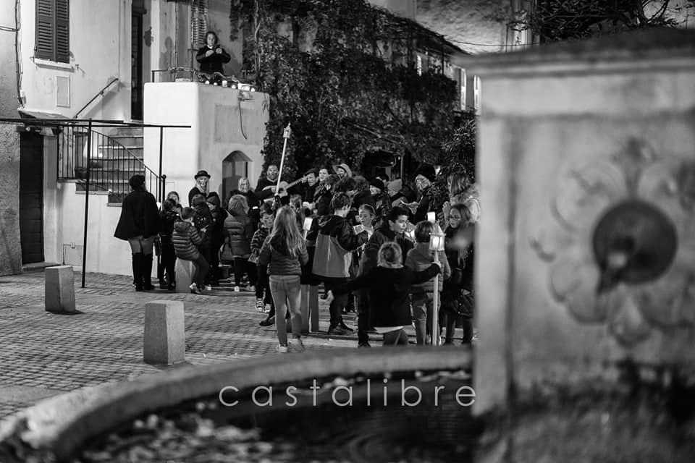
In Castagniccia : a birba
Si chjama a quèstua a Birba, i zitelli sò i birbanti à chere vinu, manghjusca, ropa purcina, biscotti cantendu canzone satiriche, purtavanu una perche chjamata dinù a birba in cime à a quale c’er auna narpia, a ricolta hè messa in cumunu hè scumpartuta.

Slide 14
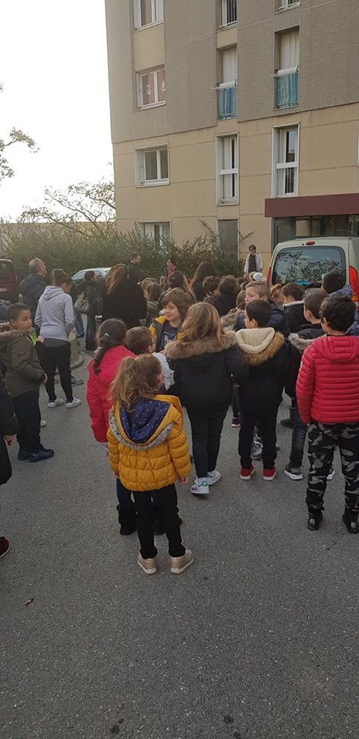
Capu d’annu in Niolu
Testimunianza di Ghjuvacchinu Acquaviva
« U 1u di ghjennaghju feciamu una veghja in famiglia intornu à u focu, cù i listessi piatti di Natale, i vechji parlavanu di i maghi, murtulaghji. À mezanotte si dicia : « Chì quest’annu sia megliu ch’è annu » eppo tutt’ognunu turnava in casa soia
U 1u, ùn si travagliava micca, for di a mane pè munghje l’animali, ci mutavanu i nostri parenti pè andà à circà e strenne, andavamu à crestuvà, certi ci davanu i ramaglioni, frutti secchi, biscotti, aspettamu raculini pè cumprà biscotti.

Slide 15
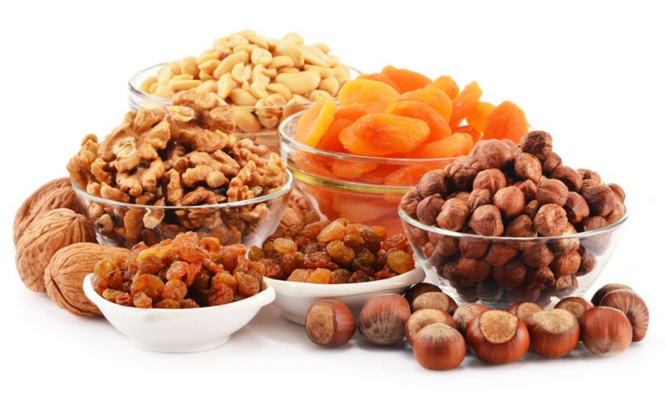
Quèstule di u Capu d’annu
Durante a prima parte di u seculu, u Capu d'annu era ghjornu di festa per tutti i zitelli.
Tutta a ghjurnata di u primu di ghjennaghju, u paese era occupatu da bande di zitelli. Partianu à l'alba, cù un saccu di tela fattu da a mamma. Purtavanu un ramu d'uliva o d'albitru (chjamatu a strenna in Felce d'Alisgiani), un ramu chì, in Alta Rocca, ùn devia mai entre in casa.
A ghjente, sapendu chì i zitelli devianu passà, appronta qualchì fruttu seccu, curcone, frittella… Dopu à a prima guerra, ghjera sopr'à tuttu una pezza di muneta. Certi pudianu dà solu qualchì castagna secca o un zuccherame.
I zitelli pichjavanu à a porta di e case, davanu un ramu s'elli ne avìanu unu è dicianu a formula rituale di u locu :
" bon dì,
bon annu,
bon capu d'annu,
bonu quist'annu,
megliu un antru annu "
(cantu di i Rimonduli)

Slide 16
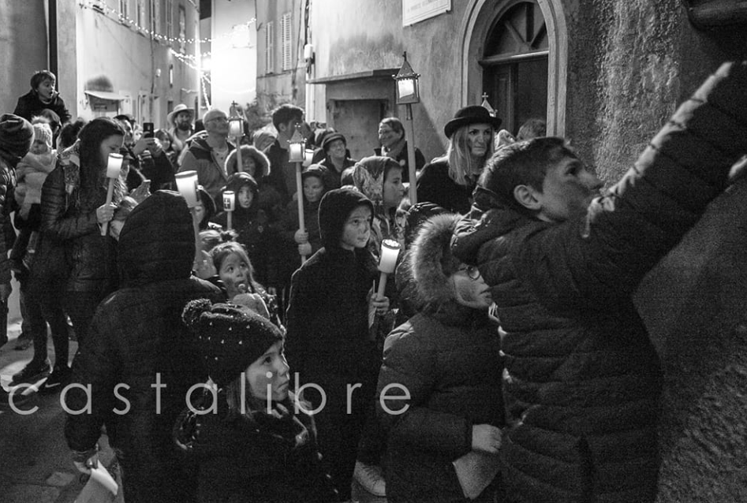
Quèstule di Capu d’annu
I zitelli pigliavanu i rigali lampati da a donna di casa. U rigalu favuritu era a pezzetta d'unu o dui soldi per pudè andà à cumprà qualchì liccatura in a buttega di u paese.
Ghjera l'attività di i zitelli u primu ghjornu di l'annu in i paesi.
In Corscia (Niolu), stu rituale era fattu in duie parti :
- a prima si chjamava i pichji. I zitelli, in picculi gruppi, andavanu, à l'attrachjata di u 31 di dicembre, à pichjà à e porte di u paese. A ghjente ùn apria a porta ma rispundia cù " i saluti ". Cuminciavanu cusì : " Sì tù sì maschio ch'è tu sìa … " o " Ch'è tù abbia… " è dopu " sì tù sì femina… ", ognunu lasciava andà l'imaginazione per augurà un bel'avvene à i zitelli.
- a seconda parte si facia dopu à u Capu d'annu : e razie o e grazie. I zitelli facianu u giru di e piazze, a ghjente lampava da e finestre qualchì noce, amandula o pezzetta.

Slide 17
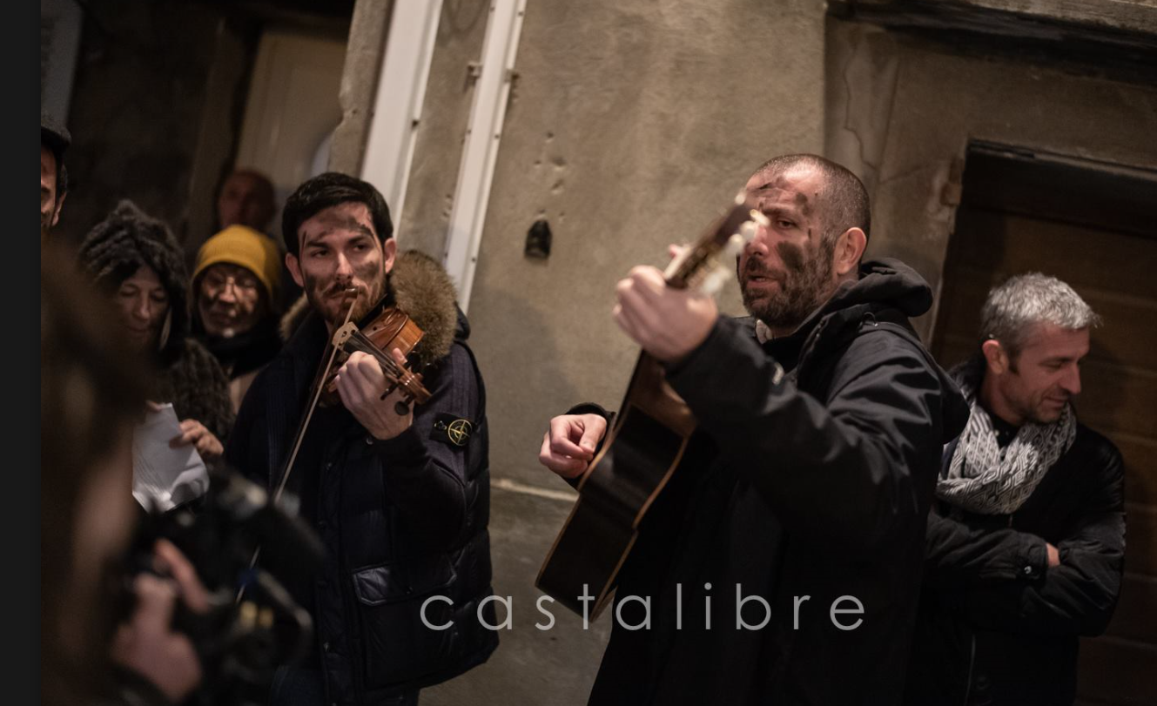
Quèstule di u capu d’annu
U rituale di Felce d'Alisgiani in Castagniccia : u 31 di dicembre, i zitelli andavanu da una casa à l'altra per dà " e paci ". Pichjavanu in terra cù u talcu, è recitavanu un cumplimentu assai elaburatu :
" Chì vo aghjite tantu granu
quantu petre in Sant'Appianu
Chì vo aghjite tantu vinu
quantu cotule in San Gavinu
Chì vo aghjite tanti scudi
quantu sassi ci hè in Muteri
Chì vo aghjite boi lavuratori
chì sianu i vostri onori "
(Sant'Appianu, San Gavinu è Muteri sò muntagne di l'Alisgiani)
È cosa racuglianu i zitelli ? In prima a scapula di u porcu chì si chjama " a pace ", ciò ch'averebbe datu u nome à sta pratica.
In Cervioni dinù, si pigliava e scapule. Dopu, eranu messe à coce in un paghjulone è manghjate i ghjorni di festa. U lindumane, i zitelli andavanu à dà a strenna, u ramu d'uliva.

Slide 18
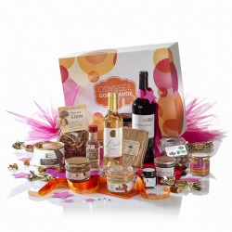
L’auguri
U ghjornu di u Capu d'annu, i zitelli si svegliavanu à bon'ora per andà à salutà i genitori :
" Pace è salute ! Pace è salute ! " è i genitori rispundianu : " È ch'è vo siate sempre bravi zitelli ".
I zitelli andavanu dinù à salutà a famiglia : i caccari, zii, zie… senza scurdassi di i vicini.
L'auguri eranu presentati à a famiglia alluntanata, ghjera l'occasione di dà o riceve nutizie di u ziu di Marsiglia, u cumpare di Parigi, a cummare di e culunie … Ci era in ritornu un picculu rigalu.

Slide 19
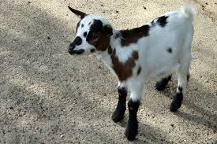
Infine
À meziornu, si facia un pranzu di festa : caprettu, porcu, salvaghjina o stuffatu cù a pasta… Dopu si manghjava un curcone fattu cù u brocciu : a strenna. U deliziu era dinù a pappula, cù a pasta levitata, fritta è zuccherata. I pezzi di pasta per fà u pane, messi accantu, eranu sciacciati, tagliati in galette tondule, durate, zuccherate è manghjate calde.
A frugalità era u fattu di u ghjornu, è ste galette eranu assai apprezzate.
Pè u Capu d'annu è i seguenti, era data à i vicini, visitanti, fattore è à tutti quelli chì passanu, appena di vinu, uva, chjarasge è bombucconi à l'acquavita.
Ci eranu bell'umore è amabilità durante a ghjurnata sana.

Slide 20
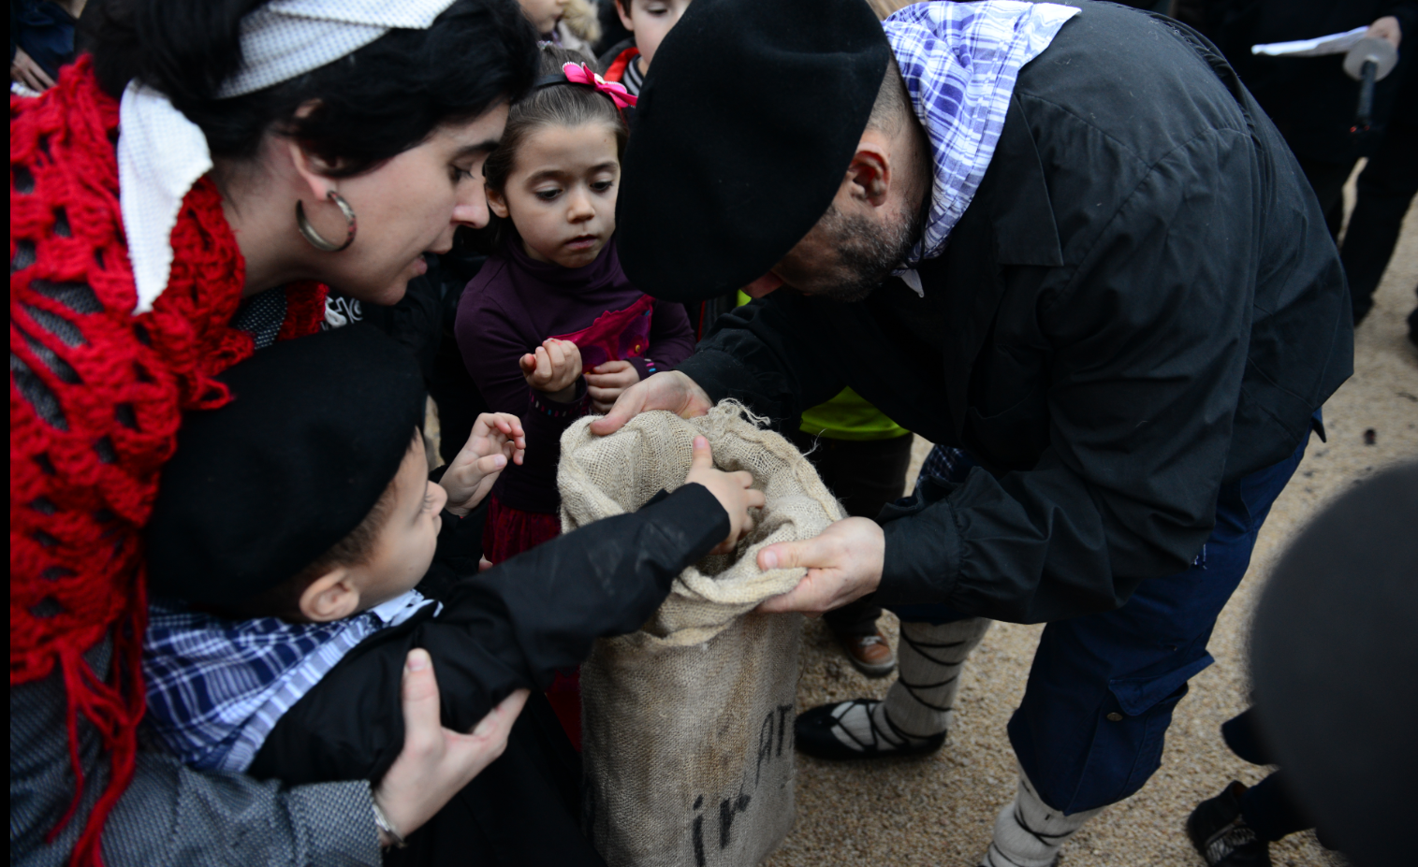
Olentzero

Slide 21
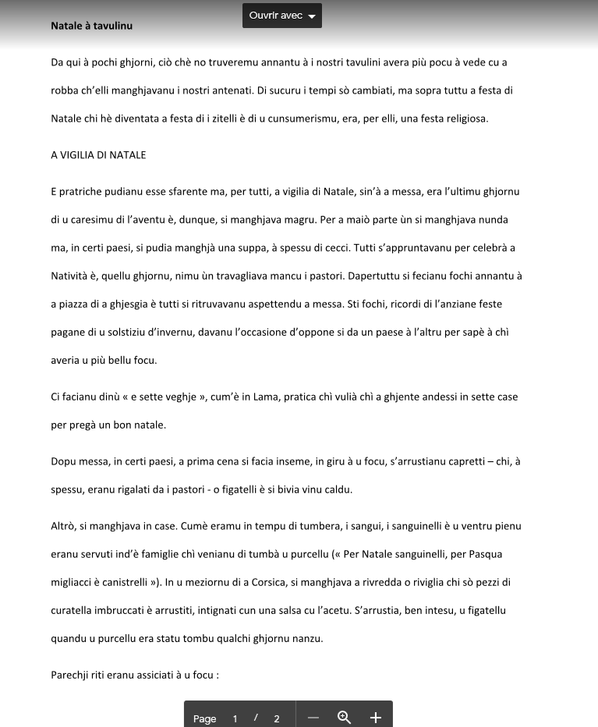
Michele Arrighi

Slide 22
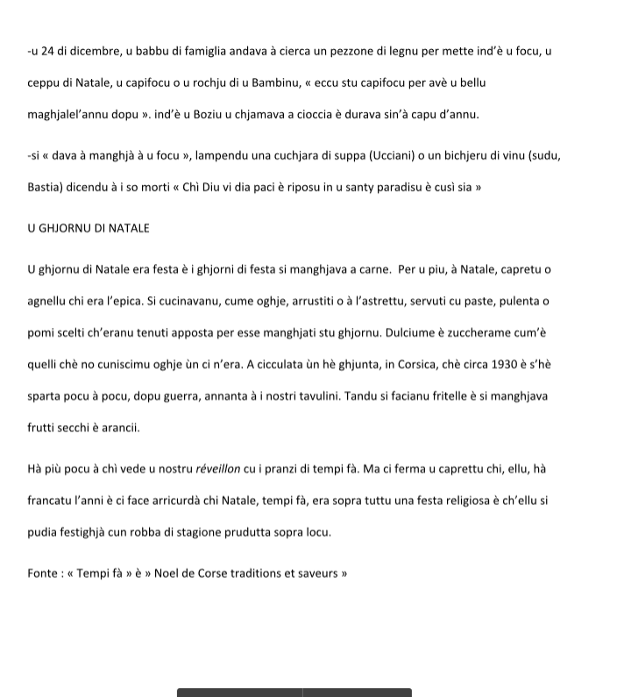
Michele Arrighi

